Slide 1
De la Teoría de la Complejidad a la Astrobiología: un viaje de ida y vuelta
^{Jacobo Aguirre}
^{Centro de Astrobiología (CAB)}
^{CSIC-INTA, Madrid}
Jornada sobre Biología Computacional, Ciencia de datos e Inteligencia Artificial
3 de julio de 2023
Notes:
1
1

Slide 2
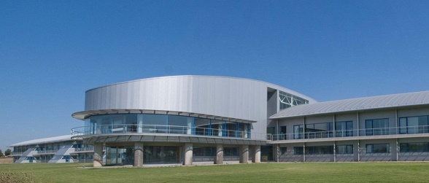
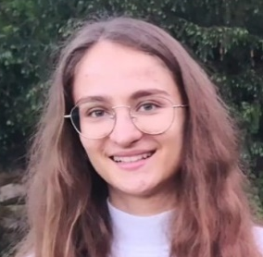
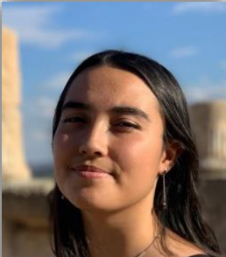
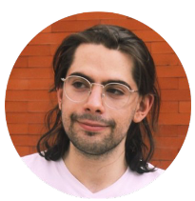
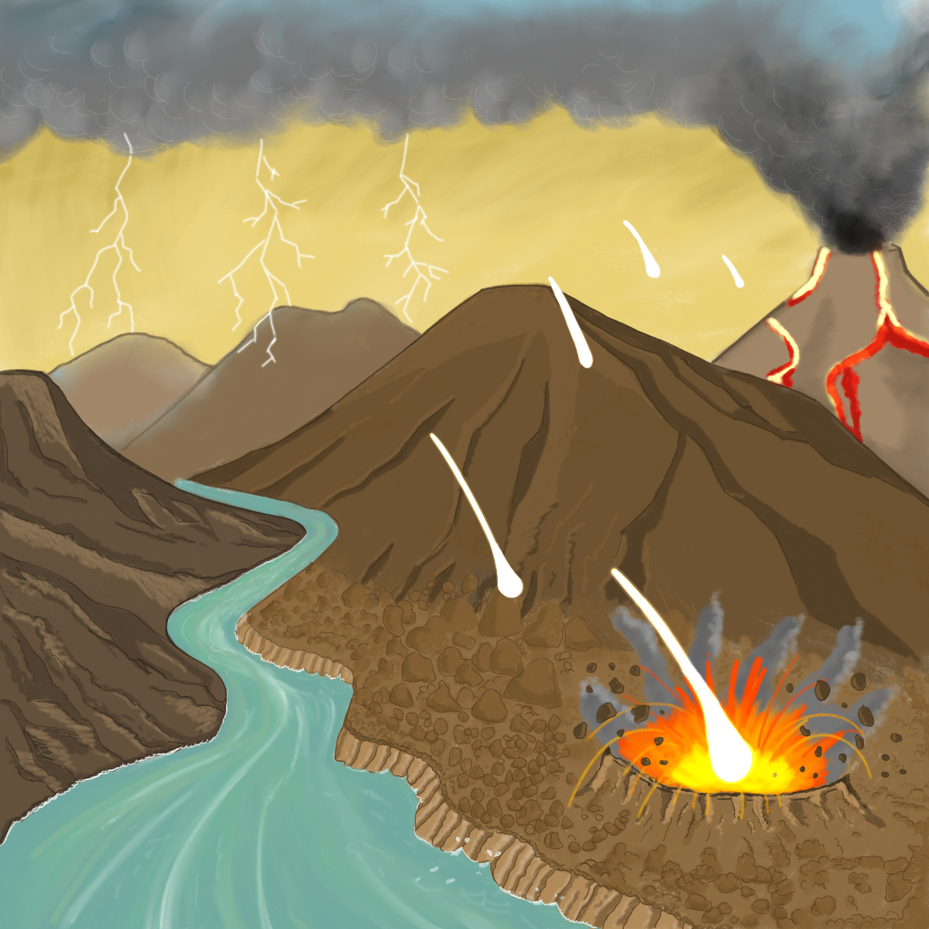
Centro de Astrobiología CSIC-INTA
¿Quiénes somos y qué hacemos?
Grupo de Complejidad y Astrobiología
Marina Fernández-Ruz
Objetivo general: Desarrollar conexiones entre la Astrobiología y la Teoría de la Complejidad (redes complejas, modelización matemática y computacional, estadística bayesiana, IA….)
Carla Alejandre
Objetivo específico: Estudiar el aumento de complejidad que se dio desde el origen de la vida hasta nuestros días.
Marcos Martínez
http://complexityweb.com/aguirre/
Twitter: @JacoboAguirreA

Slide 3
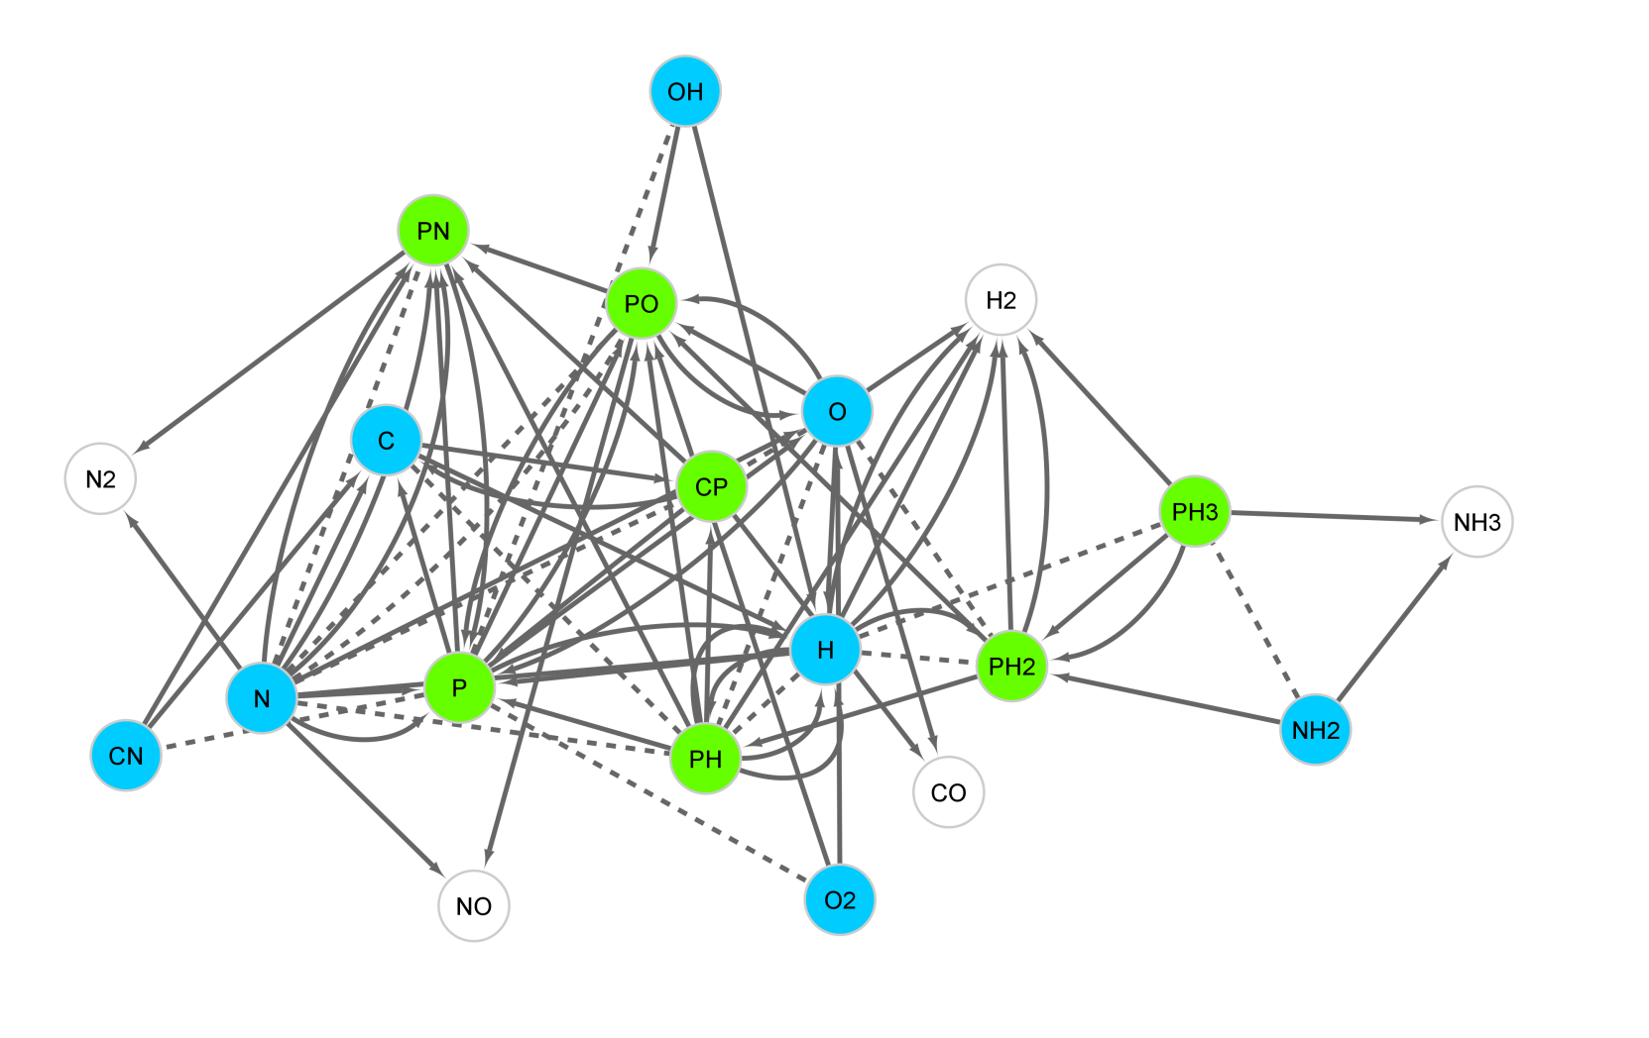
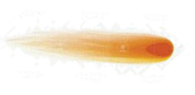
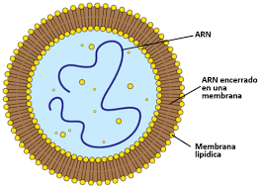
Redes astroquímicas
Replicación del ARN
Protocélula
Interacción virus-huésped
García-Sánchez et al. 2022, PNAS 119 (30), e21197341192022.
Notes:
3

